Slide 1
НМТ-2025

Slide 2
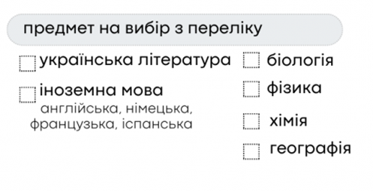
Що треба знати про НМТ-2025
НМТ-2025 складатиметься із двох блоків:

Slide 3
Коли реєструватись на НМТ
Реєстрація для участі в основній сесії розпочнеться 6 березня і триватиме до 3 квітня включно.
До 8 квітня зареєстровані учасники зможуть в персональних кабінетах внести зміни.
З 4 травня зареєстровані на основну сесію зможуть завантажити у своїх персональних кабінетах запрошення із вказаною датою, часом і місцем проведення НМТ.

Slide 4
Реєстрація на додаткову сесію
З 9 по 14 травня на додаткову сесію зможуть зареєструватись ті, хто з поважних причин не зміг це зробити на основну.
Зміни у реєстраційні дані можна буде внести до 19 травня.
З 11 липня учасники зможуть отримати у персональному кабінеті запрошення з інформацією про деталі проведення НМТ.

Slide 5
Коли проходитиме НМТ?

Slide 6
Час проходження НМТ

